Slide 1
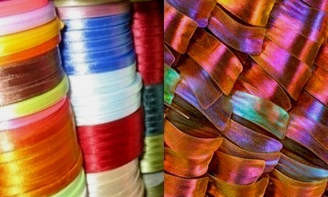
МУНИЦИПАЛЬНОЕ БЮДЖЕТНОЕ ОБРАЗОВАТЕЛЬНОЕ УЧРЕЖДЕНИЕ
МЕЖШКОЛЬНЫЙ УЧЕБНЫЙ КОМБИНАТ №1
Московского района г.Казани
ТВОРЧЕСКИЙ ПРОЕКТ
Тема:
«Изготовление панно с использованием атласных ленточек для оформления интерьера комнат»
Выполнила: ученица
9 «Б» класса школы №64
Иванова Ксения
Руководитель: учитель технологии первой
квалификационной категории
Гиниятуллина Гузель Фаляхутдиновна

Slide 2
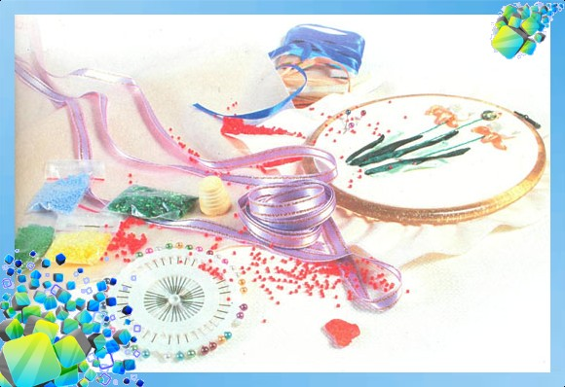
Цель данного проекта: разработка и изготовление панно для интерьера комнат.
Задачи:
- подбор рисунков
- подбор материала и лент
- соблюдение технологической последовательности
-научиться оценивать свои способности

Slide 3
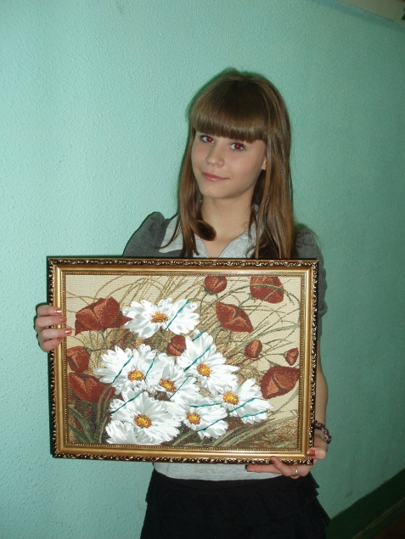
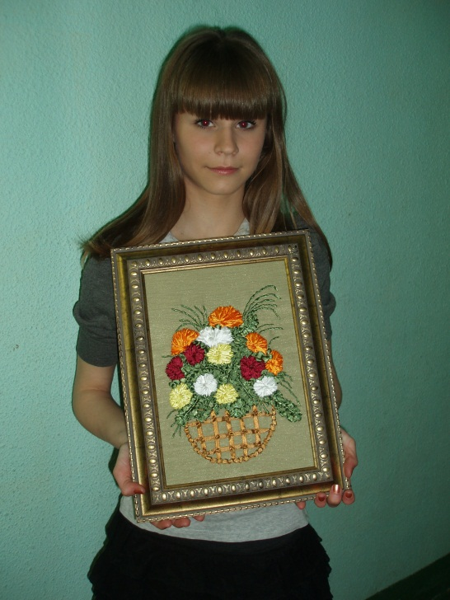
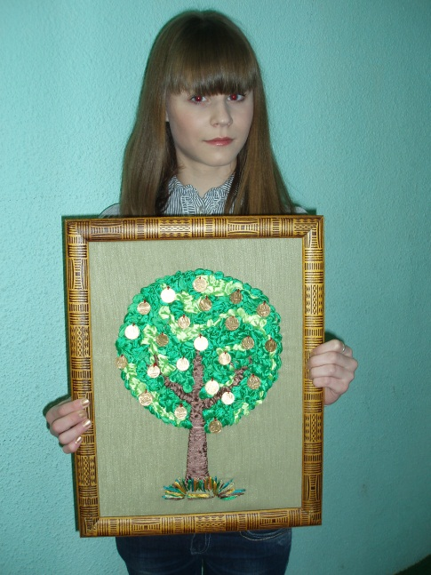
Обоснование выбора темы
Передо мною встала проблема выбора панно и рисунков, чтобы эти изделия хорошо вписывались в интерьер комнат. Выбирая тот или иной рисунок, человек с развитым вкусом и воображением вносит в него и что-то своё, свойственное только ему.
Я решила взять для оформления интерьера рисунок «Денежного дерева», «Корзину цветов», вышивку по гобелену «Полевые ромашки».

Slide 4
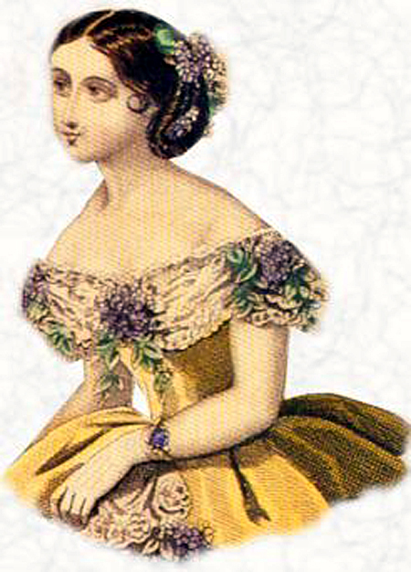
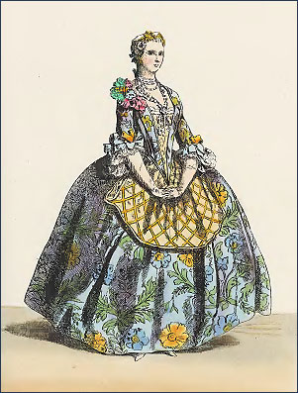
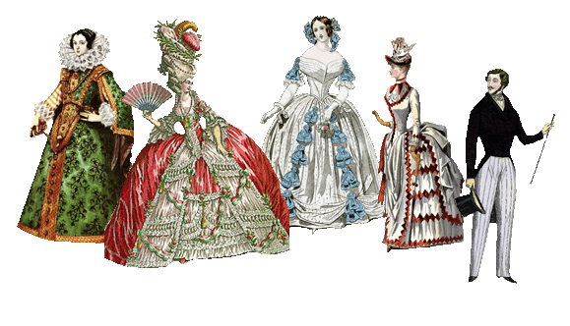
История вышивки ленточками
Вышивка является одним из самых древних видов народного творчества. Первые ее элементы возникли в период первобытнообщинного строя. Тогда вместо лент использовались полоски кожи, с помощью которых создавались выразительные узоры.

Slide 5
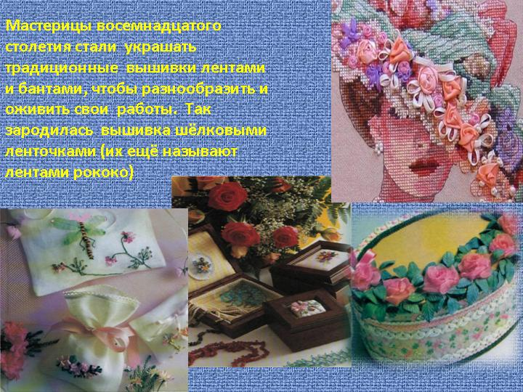

Slide 6
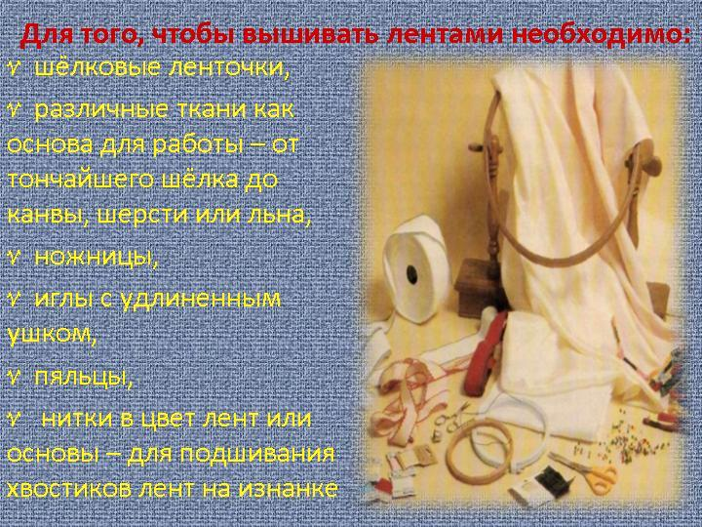

Slide 7
Звездочка обдумывания
Выбор материала
Соотношение
цветов в вышивке
Реклама
Панно
Экономическое
обоснование
Инструменты и
приспособления
Технологическая
последовательность
Уход за вышитыми
изделиями

Slide 8
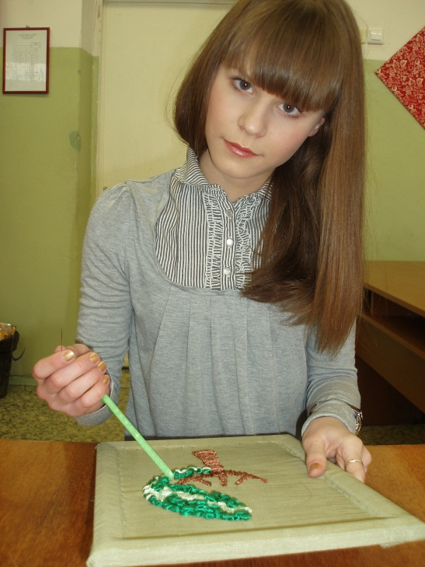
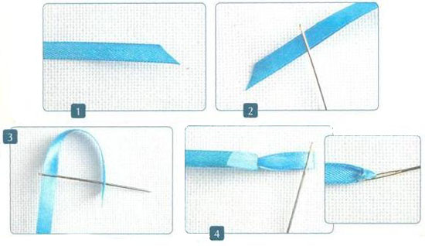

Технологическая последовательность
1.Закрепление ленты в игле
2.Выполнение «прямого стежка»

Slide 9

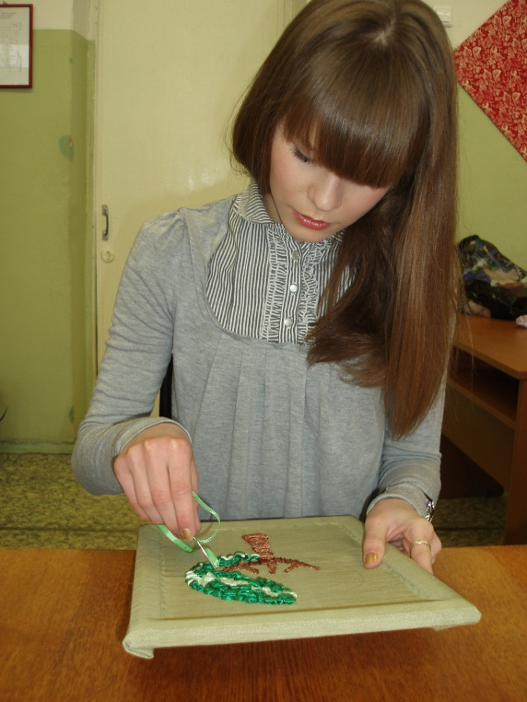
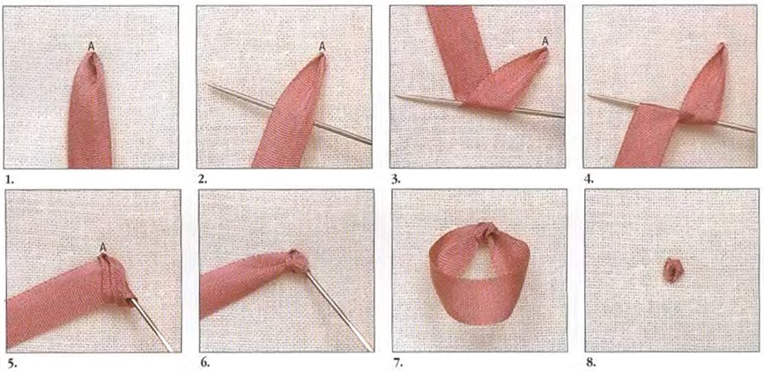
3.«Перекрученный стежок»
4.«Французские узелки»

Slide 10
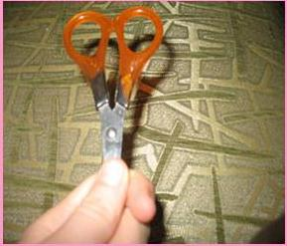
Правила безопасности работы
Во время работы, иголки и булавки вкалывать только в подушку;
Нельзя брать иголки в рот и вкалывать в одежду;
Не шить ржавой иглой;
Кусочки сломанной иглы перед выбросом завернуть в плотную бумагу;
Передавать ножницы ручкой вперед.

Slide 11
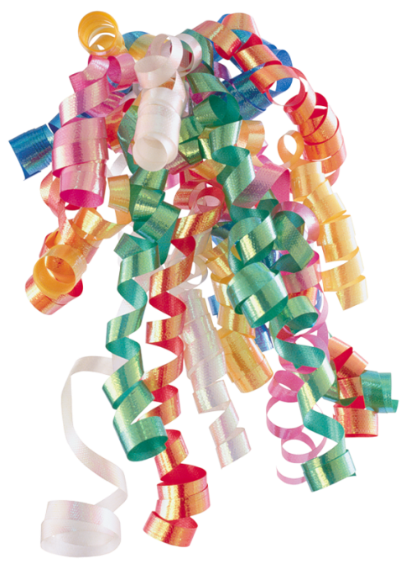
Реклама
Ленты цветные ты возьми
И вышивать скорей начни,
Вышивка лентой-
Хорошее дело,
Садись за нее
Без лени ты смело!

Slide 12
В настоящее время большое внимание уделяется экологии и здоровью человека. Во время работы я не нанесла никакого вреда окружающей среде. Все материалы экологически чистые.
Выполнение проекта способствует развитию и совершенствованию своих возможностей в области рукоделия и проектной деятельности, овладение технологического мастерства, развитие художественного вкуса и творческого отношения к выполняемой работе.
Экологическое обоснование
Итоги проекта

